Slide 1
Visualización Científica y Analítica de Datos
Lorena recalde Ph.D.
Escuela Politécnica Nacional
Programa de Maestría
2019-B

Slide 2
Contenido de este curso
Lu | 23 | Warming up sesion: Gephi para crear y visualizar grafos | Ch1. Introducción
Mar | 24 | Qué es la visualización y porqué es importante | Ch1. Introducción
Mi | 25 | Efectividad de una representación visual | Ch1. Introducción
Ju | 26 | Ejemplos de varias visualizaciones | Ch1. Introducción
Lu | 30 | La carga cognitiva | Ch2. Aspectos cognitivos
Mar | 1 | Reordenando elementos | Ch2. Aspectos cognitivos
Mi | 2 | Atención y memoria | Ch2. Aspectos cognitivos
Ju | 3 | Tamaño y color | Ch2. Aspectos cognitivos
Lu | 7 | Datos, tipos y representaciones visuales PRUEBA | Ch3. Temas avanzados en Visualización
Mar | 8 | Árboles, Grids, y otros | Ch3. Temas avanzados en Visualización
Mi | 9 | Abstracción de una tarea | Ch3. Temas avanzados en Visualización
Ju | 10 | Narración de una historia y repetición | Ch3. Temas avanzados en Visualización
Lu | 14 | Pensando como un diseñador | Ch4. El componente de diseño
Mar | 15 | Modelos visuales | Ch4. El componente de diseño
Mi | 16 | Presentación de Proyectos
Ju | 17 | Examen

Slide 3
SEMANA 2, Ch2
Aspectos Cognitivos
La carga cognitiva
Reordenando elementos
Atención y memoria
Tamaño y color

Slide 4
La carga cognitiva

Slide 5
Introducción
Imagine una página en blanco o una pantalla en blanco: cada elemento que agregue a esa página o pantalla toma una carga cognitiva por parte de su audiencia; en otras palabras, les toma poder mental para procesar.
Por lo tanto, deseamos tener una mirada exigente a los elementos visuales que permitimos en nuestras comunicaciones.
En general, identifique cualquier cosa que no agregue valor informativo, o que no agregue suficiente valor informativo para compensar su presencia, y elimine esas cosas.
Identificar y eliminar ese desorden es la tarea principal.

Slide 6
Introducción
Carga cognitiva
Usted ya ha sentido la carga cognitiva antes.
Quizás estaba sentado en una sala de conferencias mientras la persona que dirigía la reunión estaba hojeando las diapositivas proyectadas y se detuvieron en una que parecía abrumadoramente complicada.
O tal vez estaba leyendo un informe o el periódico, y un gráfico le llamó la atención el tiempo suficiente para que piense "esto parece interesante, pero no tengo idea de lo que se supone que debo sacar de él", y en lugar de pasar más tiempo descifrándolo, pasó la página.
En ambos casos, lo que ha experimentado es una carga cognitiva excesiva o extraña.

Slide 7

Introducción
Experimentamos una carga cognitiva cada vez que recibimos información.
La carga cognitiva puede considerarse como el esfuerzo mental que se requiere para aprender nueva información.
Cuando le pedimos a una computadora que trabaje, confiamos en el poder de procesamiento de la computadora.
Cuando le pedimos a nuestra audiencia que trabaje, estamos aprovechando su poder de procesamiento mental.
Esta es la carga cognitiva.

Slide 8

Introducción
Los cerebros humanos tienen una cantidad finita de este poder de procesamiento mental.
Como diseñadores de información, queremos ser inteligentes acerca de cómo usamos el poder mental de nuestra audiencia.
Los ejemplos anteriores apuntan a una carga cognitiva extraña: procesamiento que consume recursos mentales pero que no ayuda a la audiencia a comprender la información.
Esto es algo que queremos evitar.

Slide 9
Introducción
Lo más importante cuando se trata de nuestras comunicaciones visuales es la carga cognitiva percibida por parte de nuestra audiencia: cuán difícil ellos creen que van a tener que trabajar para sacar la información de su comunicación.
Esta es una decisión a la que probablemente llegarán sin un pensamiento consciente, y sin embargo, puede marcar la diferencia entre transmitir o no su mensaje.
En general, piense en minimizar la carga cognitiva percibida (en la medida en que sea razonable y aún le permita transmitir la información) para su audiencia.

Slide 10
Introducción
Desorden
Un culpable que puede contribuir a una carga cognitiva excesiva o extraña es algo a lo que nos referimos simplemente como desorden.
Estos son elementos visuales que ocupan espacio pero no aumentan la comprensión.
Examinaremos más específicamente exactamente qué elementos pueden considerarse desorden más adelante, pero primero por qué el desorden es algo malo?
Hay una razón simple por la que debemos tratar de reducir el desorden: porque hace que nuestras imágenes parezcan más complicadas de lo necesario.

Slide 11
Introducción
Quizás sin reconocerlo explícitamente, la presencia de desorden en nuestras comunicaciones visuales puede causar una experiencia de usuario menos que ideal —o peor— incómoda para nuestra audiencia.
El desorden puede hacer que algo se sienta más complicado de lo que realmente es.
Cuando nuestras imágenes se ven complicadas, corremos el riesgo de que nuestra audiencia decida que no quiere tomarse el tiempo para comprender lo que estamos mostrando, en ese momento hemos perdido nuestra capacidad de comunicarnos con ellos.
Esto no es bueno.

Slide 12
Principios de la percepción visual de la Gestalt
Cuando se trata de identificar qué elementos en nuestras imágenes son señales (la información que queremos comunicar) y cuáles pueden ser ruido (desorden), considere los Principios de percepción visual de Gestalt.
La Escuela de Psicología Gestalt se estableció a principios de 1900 para comprender cómo las personas perciben el orden en el mundo que les rodea.
Como resultado se tienen los principios de percepción visual, que todavía se aceptan hoy en día y que definen cómo las personas interactúan y crean orden a partir de estímulos visuales: proximidad, similitud, cerramiento, cierre, continuidad y conexión.

Slide 13
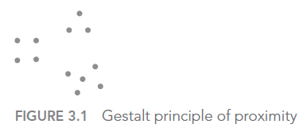
Principios de la percepción visual de la Gestalt
Proximidad
Tendemos a pensar en objetos que están físicamente juntos como parte de un grupo.
El principio de proximidad se demuestra en la Figura 3.1: los puntos se ven naturalmente como tres grupos distintos debido a su relativa proximidad entre sí.

Slide 14
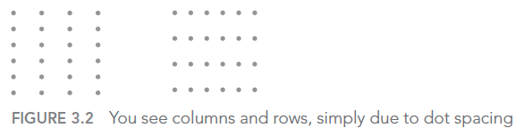
Principios de la percepción visual de la Gestalt
Proximidad
Podemos aprovechar de esta manera que las personas ven en el diseño de tablas.
En la Figura 3.2, simplemente en virtud de diferenciar el espacio entre los puntos, sus ojos se dibujan hacia abajo de las columnas en el primer caso o a través de las filas en el segundo caso.

Slide 15
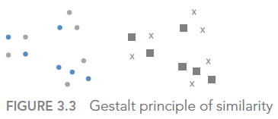
Principios de la percepción visual de la Gestalt
Similaridad
Los objetos que son de color, forma, tamaño u orientación similares se perciben como relacionados o que pertenecen a parte de un grupo.
En la Figura 3.3, asocia naturalmente los círculos azules a la izquierda o los cuadrados grises a la derecha.

Slide 16
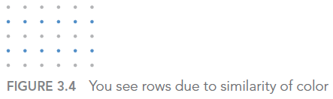
Principios de la percepción visual de la Gestalt
Similaridad
Esto se puede aprovechar en las tablas para ayudar a atraer la atención de nuestra audiencia en la dirección en que queremos que se enfoquen.
En la Figura 3.4, la similitud del color es una señal para que nuestros ojos lean a través de las filas (en lugar de bajar las columnas).
Esto elimina la necesidad de elementos adicionales como bordes para ayudar a dirigir nuestra atención.

Slide 17
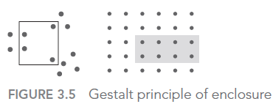
Principios de la percepción visual de la Gestalt
Cerramiento
Pensamos en los objetos que están físicamente encerrados juntos como parte de un grupo.
No se necesita un cerramiento muy fuerte para hacer esto: el sombreado de fondo claro a menudo es suficiente, como se muestra en la Figura 3.5.

Slide 18
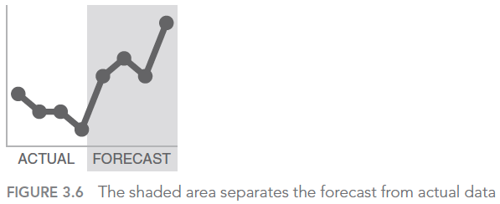
Principios de la percepción visual de la Gestalt
Cerramiento
Una forma en que podemos aprovechar el principio del cerramiento es hacer una distinción visual dentro de nuestros datos, como se hace en el gráfico de la Figura 3.6.

Slide 19
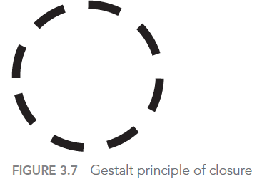
Principios de la percepción visual de la Gestalt
Cierre
El concepto de cierre dice que a las personas les gusta que las cosas sean simples y que encajen en las construcciones que ya están en nuestras cabezas.
Debido a esto, las personas tienden a percibir un conjunto de elementos individuales como una forma única y reconocible cuando pueden: cuando faltan partes de un todo, nuestros ojos llenan el vacío. Por ejemplo, los elementos en la Figura 3.7 tenderán a ser percibidos como un círculo primero y solo después como elementos individuales.

Slide 20
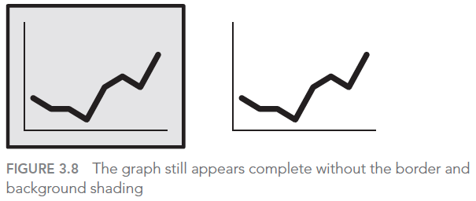
Principios de la percepción visual de la Gestalt
Cierre
Es común que las aplicaciones de gráficos (por ejemplo, Excel) tengan configuraciones predeterminadas que incluyen elementos como bordes de gráficos y sombreado de fondo. El principio de cierre nos dice que estos son innecesarios: podemos eliminarlos y nuestro gráfico todavía aparece como una entidad cohesiva.
Cuando eliminamos esos elementos innecesarios, nuestros datos se destacan más, como se muestra en la Figura 3.8.

Slide 21
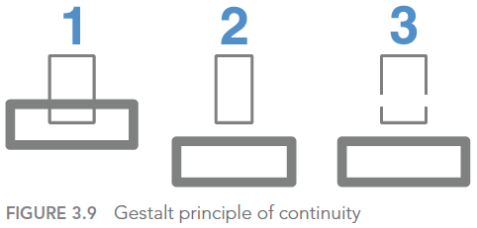
Principios de la percepción visual de la Gestalt
Continuidad
El principio de continuidad es similar al cierre: cuando miramos objetos, nuestros ojos buscan el camino más suave y, naturalmente, crean continuidad en lo que vemos incluso donde puede no existir explícitamente.
A modo de ejemplo, en la Figura 3.9, si tomo los objetos (1) y los separo, la mayoría de la gente esperará ver lo que se muestra a continuación (2), mientras que podría ser fácilmente lo que se muestra después de eso (3) .

Slide 22
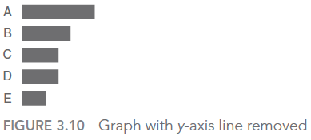
Principios de la percepción visual de la Gestalt
Continuidad
En la aplicación de este principio, se ha eliminado por completo la línea vertical del eje y del gráfico de la Figura 3.10. Sus ojos aún ven que las barras están alineadas en el mismo punto debido al espacio en blanco consistente (el camino más suave) entre las etiquetas de la izquierda y los datos de la derecha.
Como vimos con el principio de cierre en la aplicación, eliminar elementos innecesarios permite que nuestros datos se destaquen más.

Slide 23

Principios de la percepción visual de la Gestalt
Conexión
Tendemos a pensar en objetos que están físicamente conectados como parte de un grupo. La propiedad conectiva generalmente tiene un valor asociativo más fuerte que un color, tamaño o forma similar.
Tenga en cuenta que al mirar la Figura 3.11, sus ojos probablemente emparejen las formas conectadas por líneas (en lugar de un color, tamaño o forma similar): ese es el principio de conexión en acción.
La propiedad conectiva no suele ser más fuerte que el cerramiento, pero puede afectar esta relación a través del grosor y la oscuridad de las líneas para crear la jerarquía visual deseada.

Slide 24
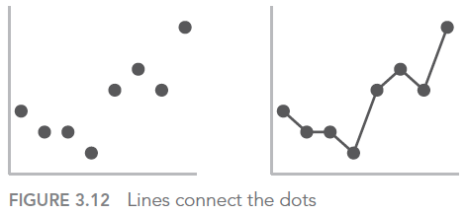
Principios de la percepción visual de la Gestalt
Conexión
Una de las formas en que aprovechamos con frecuencia el principio de conexión es en gráficos de líneas, para ayudar a nuestros ojos a ver el orden en los datos, como se muestra en la Figura 3.12.

Slide 25
En resumen…
Los principios de Gestalt nos ayudan a comprender cómo ven las personas, lo que podemos usar para identificar elementos innecesarios y facilitar el procesamiento de nuestras comunicaciones visuales.

Slide 26
Taller
Y luego del taller analizaremos dos herramientas propuestas por Google.

Slide 27
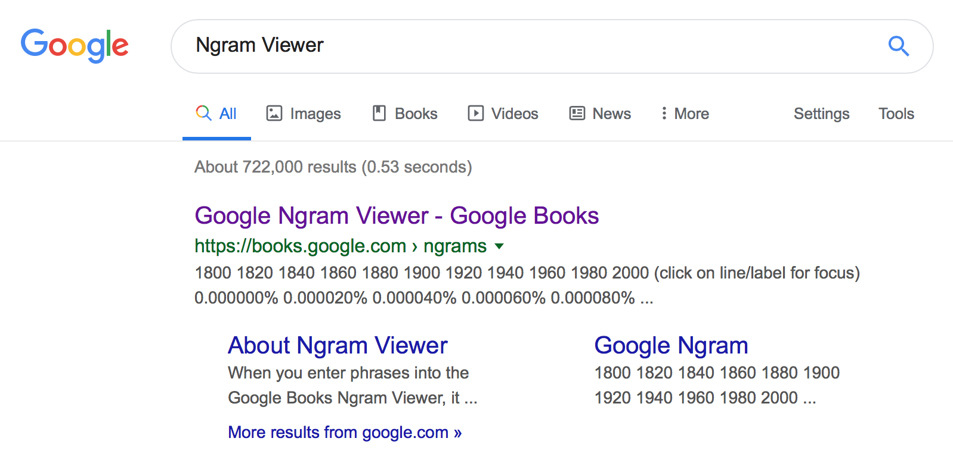
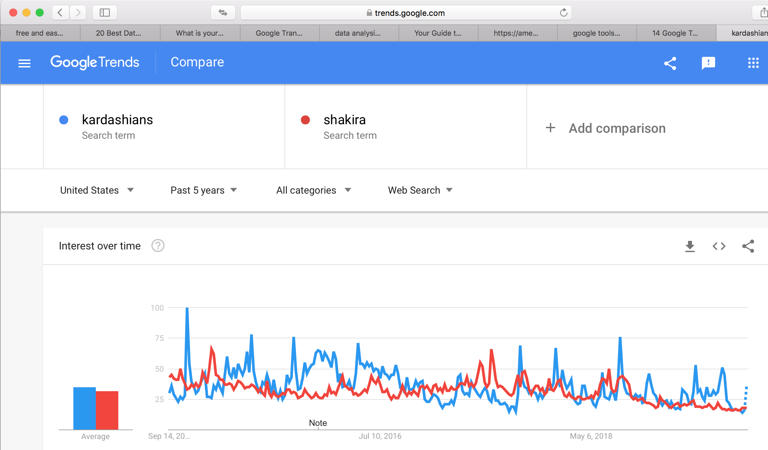
Herramientas de Google

